Slide 1
MTS拉伸操作講習
2024/3/12
助教 :高靖桐

Slide 2
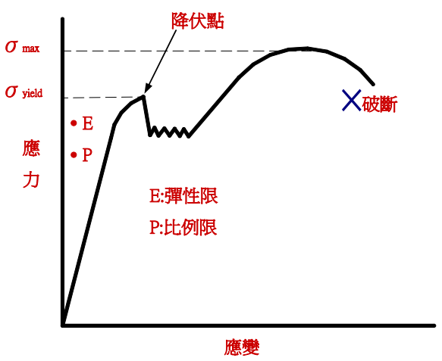
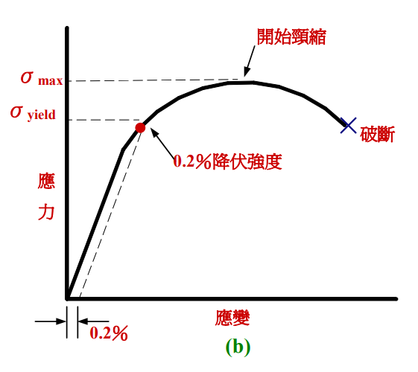
拉伸試驗
目的：瞭解材料在受到拉力時，材料在彈性範圍內及塑性範圍內，抵抗伸長變形的能力及斷裂的特性。
原理：試片經拉伸試驗後可依據拉力與位移之關係得到工程應力-工程應變曲線圖

Slide 3

拉伸試驗
1. 比例限與彈性限：如圖中所示，當外加應力不超過 P 點時，其應力（σ）與應變（ε）成直線比例關係，即滿足虎克定律(Hooke’s Law)：
斜率即為比例常數 E 或稱之為楊氏係數(Young’s modulus)，此 P 點之應力值，以 σ_{p}來表示，即稱為比例限(Proportional limit)。當外加應力大於比例限後，應力-應變關係不再是呈直線關係，但變形仍屬彈性，亦即當外力釋放後，變形將完全消除，試片恢復原狀。直到外加應力超過 E 後，試片已經產生塑性變形，此時若將外力釋放，試片不再恢復到原來的形狀。此 E 點所對應的應力，以 σ_{e} 來表示，即稱為彈性限。一般金屬與陶瓷之比例限與彈性限大致相同。

Slide 4

拉伸試驗
2.降伏點與降伏強度：有些材料具有明顯的降伏現象，有些材料則不具明顯降伏點，如圖所示。超過彈性限後，如繼續對試片施加荷重，當到達某一值時，應力突然下降，此應力即為降伏強度，可被定義為在材料產生降伏時拉力(P)除以原截面積(A₀)：
應力下降之後維持在一定值，但應變仍持續增加，此種明顯降伏現象一般可在中碳鋼的測試中被發現，但大部分金屬（如鋁、銅、高碳鋼）並不具有明顯的降伏現象，如圖(b)所示。此時降伏點之訂定並不容易，最常用的方法是以 0.2%或 0.002 截距降伏強度(Offset yield strength)表示之。此點之訂定即為從應變軸上之 0.002 位置畫一平行比例線之直線，此直線與應力-應變曲線相交於一點，此點之應力即為 0.2%截距降伏強度。

Slide 5


拉伸試驗
3.最大抗拉強度與破斷強度：材料經過降伏現象之後，繼續施予應力，此時產生應變硬化（或加工硬化）現象，材料抗拉強度隨外加應力的提升而提昇。當到達最高點時該點的應力即為材料之最大抗拉強度(Ultimate tensile strength, UTS)，如圖一所示。最大抗拉強度（σ_{UTS}）可定義為：
P_{max} 為材料在最大抗拉強度時所受之負荷，A₀ 為材料之原截面積。對脆性材料而言，最大抗拉強度為重要的機械性質；但對於延性材料而言，最大抗拉強度值並不常用於工業設計上，因為在到達此值之前，材料已經發生很大的塑性變形。
試片經過最大抗拉強度之後，開始由局部變形產生頸縮現象(Necking)，之後進一步應變所需之工程應力開始減少，伸長部分也集中於頸縮區。試片繼續受到拉伸應力而伸長，直到產生破斷，此應力即為材料之破斷強度(Breaking strength)。破斷強度(σ_{f})可被定義為破斷時之負荷(P_{f})除以原截面積(A₀)：

Slide 6
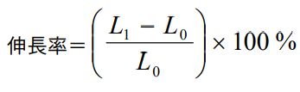
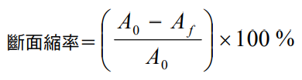
拉伸試驗
4.延性：試片之延性可以伸長率表示之
其中 L₀和 L₁分別為表示為材料在試驗前原長度及破斷時之長度。除了伸長率可表示材料之延性外，斷面縮率也可表示材料之延性。
其中 A₀及 A_{f}分別表示為試驗前及破斷時面積。

Slide 7
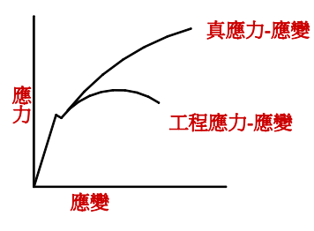
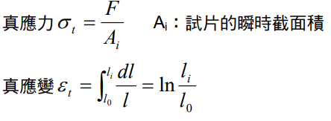
拉伸試驗
5.真應力與真應變：工程應力是拉伸試片所受之外力 F 除以它的原截面積 A₀，然而在試驗過程，試片的截面積是隨外力呈連續變化的。在試驗過程中，當試片發生頸縮後，工程應力隨應變的增加而下降，使工程應力-應變曲線上出現最大工程應力。然而相對於工程應力-應變曲線會產生彎曲，在真應變-應力曲線中是以瞬時截面積來計算，所以其圖形是呈直線上升，如圖二所示。因此，當試驗中頸縮現象發生，真應力值就大於工程應力值。真應力（σ_{t}）及真應變（ε_{t}）之定義如下:

Slide 8
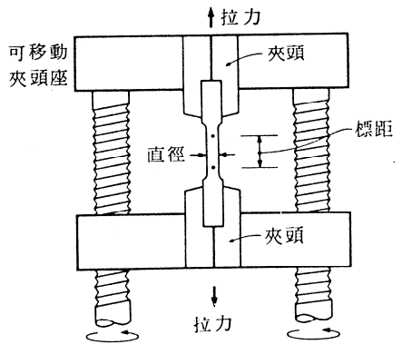
拉伸試驗

Slide 9

MTS原理

Slide 10
實際操作
確認卡匣值 (Transducer Full Scale)
更換適合夾頭
進入程式，依照步驟進行
MTS拉伸操作講義

Slide 11
MTS儀器使用辦法
借用者須參加講習並通過檢定。
使用前須至E4-255外確認預約日期並領取申請表，填妥後經指導教授簽名方可預約使用。
拉伸試驗至多預約兩天，疲勞試驗至多預約四天。
申請核准後，使用者應與管理助教聯絡領取鑰匙與儀器相關配件等事宜。
使用完畢後請立即歸還鑰匙與儀器相關配件，由助教清點後才算完成歸還手續。
儀器費用昂貴，請務必小心使用，若因人為疏失導致儀器損壞，須由使用者負擔賠償費用。
使用本公用實驗室之費用，將按各使用人之使用時間比例分擔，從該專任教師(或指導教授)之系補助款中扣除。
預約時間表須由助教申請核准後由助教填寫。
使用者務必保持實驗室之清潔。
違反規定者，將視情況停止使用權。
若有任何問題，請聯絡管理助教。
E4-255(#34397) 高靖桐 0933-114-834 tommykaowork61@gmail.com
E4-255(#34397) 林奕辰 0975-287-175 a0982763347@gmail.com

